Slide 1
Etnocentrismo

Slide 2
Definição do termo e sua aplicação nas relações culturais
Introdução ao Etnocentrismo
O etnocentrismo é a tendência de avaliar outras culturas com base nos valores e padrões da própria cultura.
É um fenômeno comum que pode levar à falta de compreensão e respeito pelas diferenças culturais.
O etnocentrismo pode ocorrer em várias áreas, como na política, economia, religião e nas interações sociais.

Slide 3
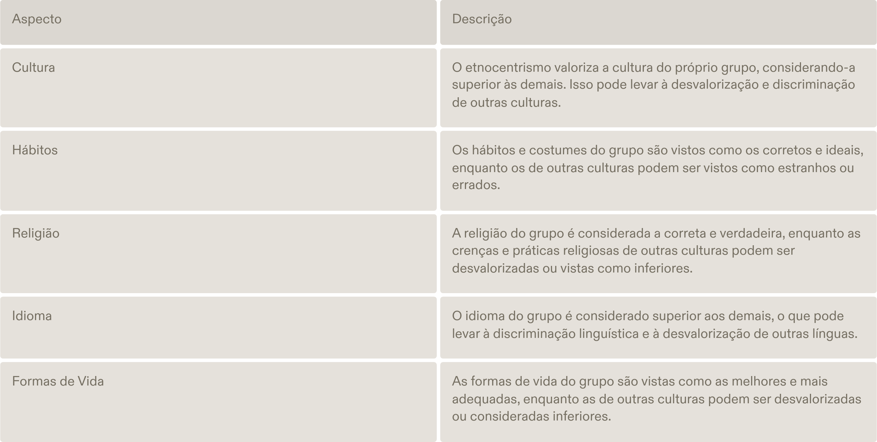
Elementos do Etnocentrismo
O etnocentrismo é uma visão de mundo que valoriza a cultura e os costumes de um grupo específico, considerando-os superiores aos de outras culturas. Essa perspectiva pode ser observada em diversos aspectos da vida, como cultura, hábitos, religião, idioma e formas de vida.
Aspectos do Etnocentrismo

Slide 4
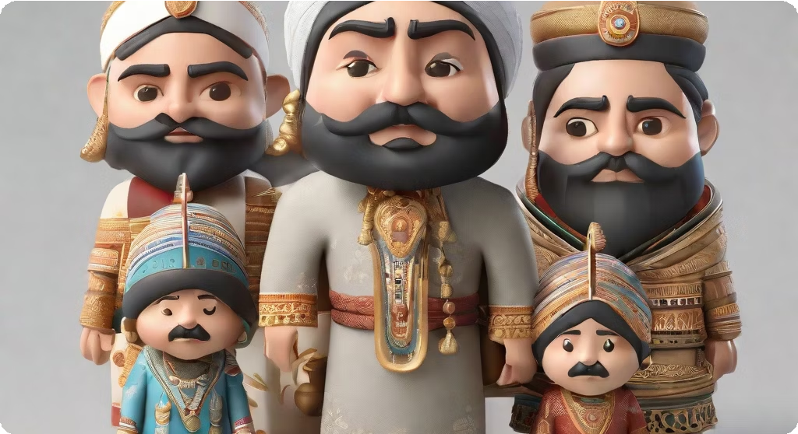
Origens da Palavra Etnocentrismo
O termo 'etnocentrismo' é formado pelos radicais 'etno' e 'centrismo', que possuem significados específicos:
'Etno' se refere a 'etnia' ou 'grupo étnico', que representa a identidade cultural, social e histórica compartilhada por um grupo de pessoas.
'Centrismo' indica a ideia de centralização, foco ou perspectiva. Nesse contexto, se refere à tendência de considerar a própria cultura como o centro de referência para avaliar e interpretar outras culturas.

Slide 5
Definição de Etnocentrismo
Visão de Mundo Baseada na Própria Cultura
O etnocentrismo é uma visão de mundo em que uma pessoa ou grupo considera a sua própria cultura como superior ou mais importante do que as outras culturas. Essa perspectiva é baseada em valores, crenças e costumes específicos de uma determinada sociedade, e tende a desconsiderar ou menosprezar as práticas culturais diferentes.

Slide 6
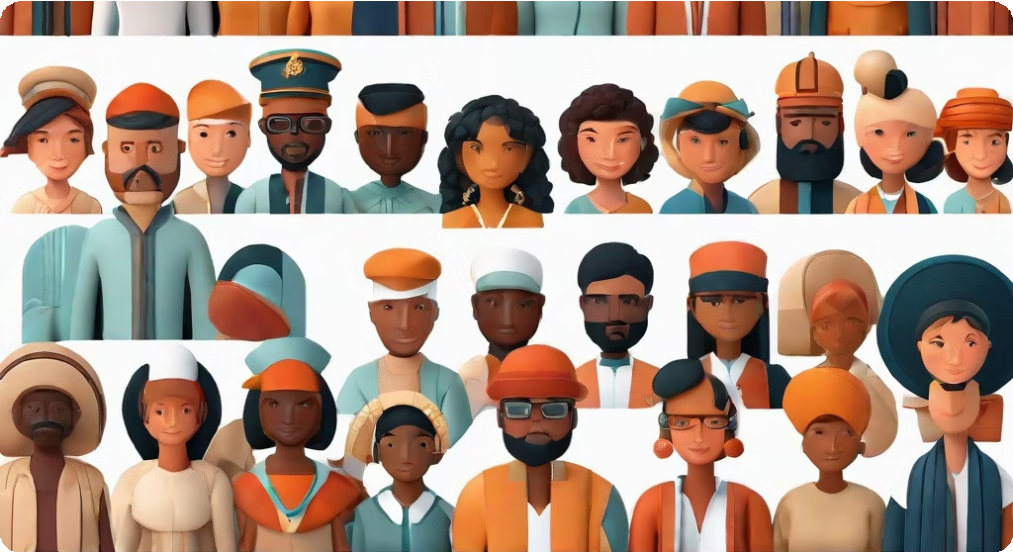
Perspectiva de Everardo Rocha
Visão Etnocêntrica
Importância da Perspectiva de Everardo Rocha
Everardo Rocha, um renomado antropólogo brasileiro, descreve a visão etnocêntrica como sendo centrada no grupo próprio, onde os valores, crenças e práticas culturais desse grupo são considerados superiores ou ideais em comparação com os de outros grupos.
A perspectiva de Everardo Rocha nos ajuda a compreender como o etnocentrismo pode levar à intolerância e à discriminação, pois a visão de mundo baseada no grupo próprio pode levar a uma falta de compreensão e respeito pelas culturas diferentes.

Slide 7
Relação com Racismo e Xenofobia
Diferenciação entre etnocentrismo, racismo e xenofobia
O etnocentrismo é a tendência de um grupo étnico ou cultural de julgar outras culturas com base em seus próprios valores e crenças, considerando-as inferiores. Ele está relacionado à visão de mundo limitada e à falta de compreensão das diferenças culturais.
O racismo, por sua vez, é a discriminação e o preconceito com base na raça, considerando uma raça superior ou inferior a outra. Ele é fundamentado em ideias falsas de superioridade racial e pode levar à exclusão, marginalização e violência contra determinados grupos raciais.
A xenofobia é o medo, aversão ou ódio em relação a estrangeiros ou pessoas de outras nacionalidades. Ela está relacionada à rejeição de pessoas que são consideradas diferentes ou estranhas, muitas vezes resultando em discriminação e violência.

Slide 8
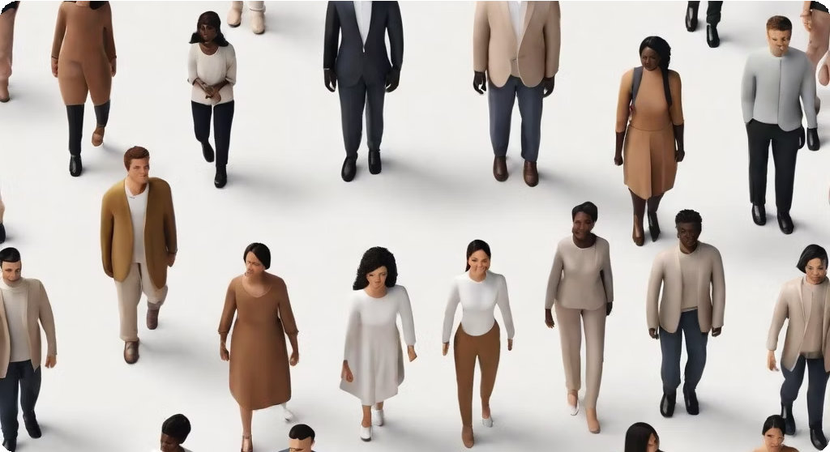
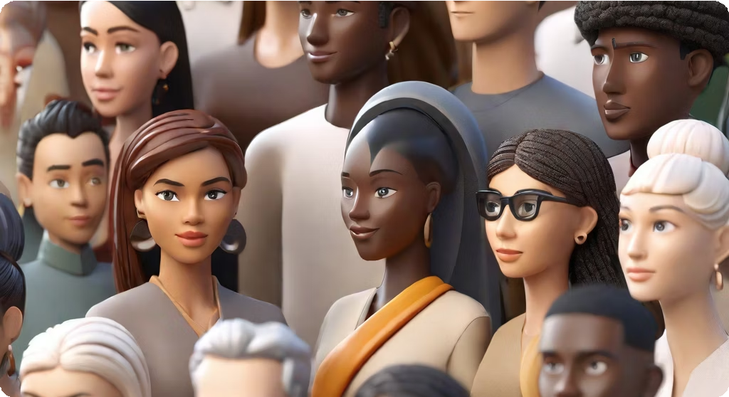
Etnocentrismo vs. Racismo
Etnocentrismo
Racismo
O etnocentrismo é a tendência de avaliar outras culturas com base nos valores e padrões da própria cultura. Ele classifica as diferenças culturais com base na etnia.
O racismo, por outro lado, parte da noção de 'raça' e é a discriminação ou preconceito baseado na suposta superioridade de uma raça sobre outra.

Slide 9
Desuso da Noção de Raça
A noção de raça está em desuso na antropologia e sociologia devido à compreensão de que não existem raças biologicamente distintas entre os seres humanos. A raça é uma construção social que foi utilizada historicamente para justificar a discriminação e a hierarquização de grupos humanos com base em características físicas.
A partir do século XX, a antropologia e a sociologia passaram a adotar uma abordagem mais cultural e social, reconhecendo a diversidade humana como resultado de diferentes contextos históricos, sociais e culturais. Essa mudança de perspectiva levou ao desuso da noção de raça como uma categoria biológica ou determinante de características e comportamentos.

Slide 10
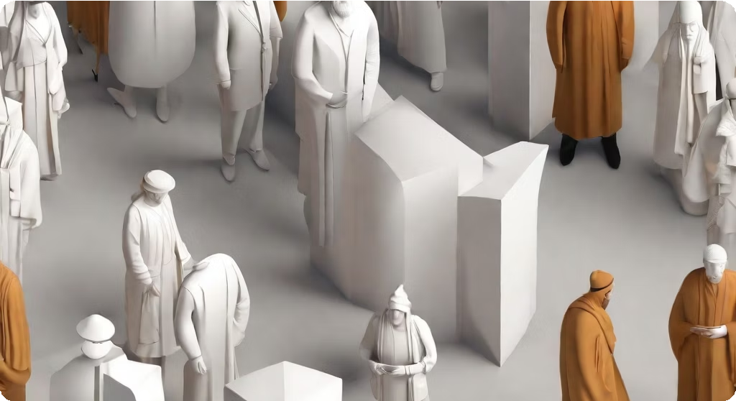
Associando Raça a Desenvolvimento Cultural
Noção de Raça e Desenvolvimento Cultural
Crítica e Revisão
Essas teorias foram amplamente criticadas e revisadas no século XX.
A antropologia moderna rejeita a associação entre raça e desenvolvimento cultural.
No passado, houve tentativas de associar a noção de raça ao desenvolvimento cultural.
A ideia era que certas raças eram superiores a outras em termos de progresso e civilização.

Slide 11
Exploração no Século XIX e Neocolonialismo
Durante o século XIX, o neocolonialismo europeu foi marcado por uma forte ligação entre visões etnocêntricas e a exploração de territórios colonizados.
Os colonizadores europeus acreditavam na superioridade de sua própria cultura e buscavam impor seus valores e interesses sobre as populações nativas.
Essa visão etnocêntrica justificava a exploração econômica dos territórios colonizados, resultando em uma extração de recursos naturais e mão de obra barata.
Além disso, o neocolonialismo europeu também promoveu a imposição de estruturas políticas e sociais ocidentais sobre as sociedades colonizadas, muitas vezes resultando em opressão e marginalização dos povos nativos.

Slide 12
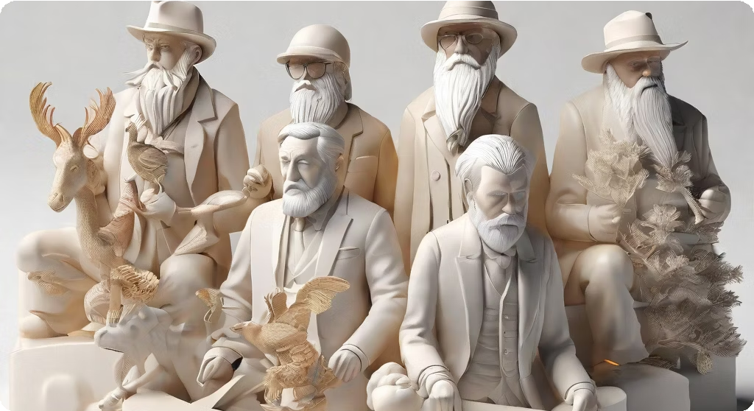
Teorias Científicas Justificativas
Darwinismo Social
Outras Teorias
Uma das primeiras teorias científicas utilizadas para justificar a exploração foi o Darwinismo Social. Essa teoria, baseada nas ideias de Charles Darwin sobre a seleção natural, afirmava que certos grupos humanos eram superiores a outros, e que a exploração e dominação eram justificadas pela suposta superioridade dos grupos dominantes.
Além do Darwinismo Social, outras teorias científicas foram utilizadas para justificar a exploração, como o determinismo geográfico e o evolucionismo cultural. Essas teorias buscavam encontrar supostas diferenças biológicas e culturais entre os grupos humanos, e utilizavam essas diferenças para justificar a dominação e a exploração.

Slide 13
Crítica de Franz Boas
Oposição ao Evolucionismo Social
Franz Boas foi um antropólogo pioneiro que questionou a hierarquia das raças proposta pelo evolucionismo social.
Ele argumentou que as diferenças entre as culturas não podem ser explicadas pela superioridade ou inferioridade racial.
Crítica à Hierarquia das Raças
Boas enfatizou a importância do ambiente cultural na formação das características de um grupo.
Ele argumentou que as diferenças culturais são resultado de fatores históricos e sociais, não de características inatas ou biológicas.
Revisão da Antropologia
A crítica de Boas ao evolucionismo social foi fundamental para a revisão da antropologia no século XX.
Sua abordagem influenciou o surgimento do relativismo cultural e a valorização da diversidade cultural.

Slide 14
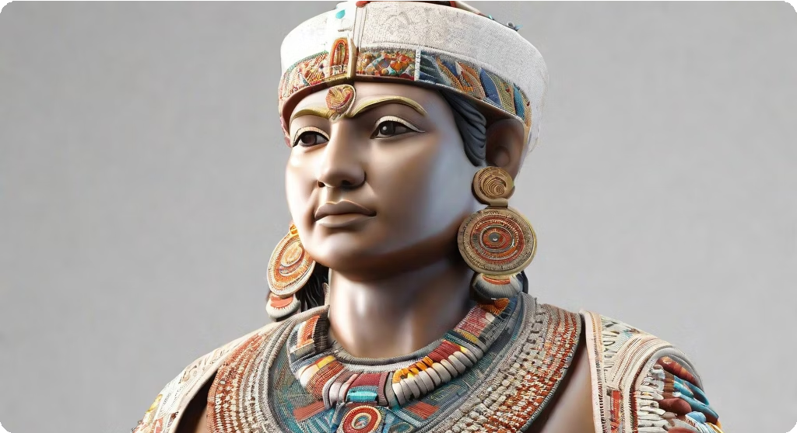
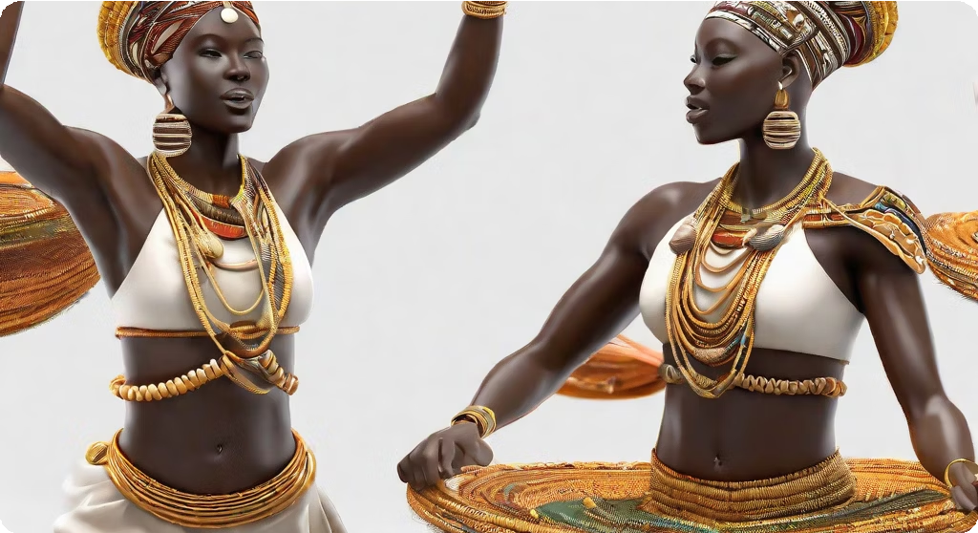
Revisão da Antropologia no Século XX
Reconhecimento da Diversidade Cultural
Respeito às Diferentes Culturas
A antropologia do século XX valorizou a necessidade de respeitar e compreender as diferentes culturas ao redor do mundo, buscando evitar visões etnocêntricas e promovendo o relativismo cultural.
No século XX, a antropologia passou por uma revisão significativa, reconhecendo a importância da diversidade cultural e promovendo o respeito às diferentes culturas.

Slide 15
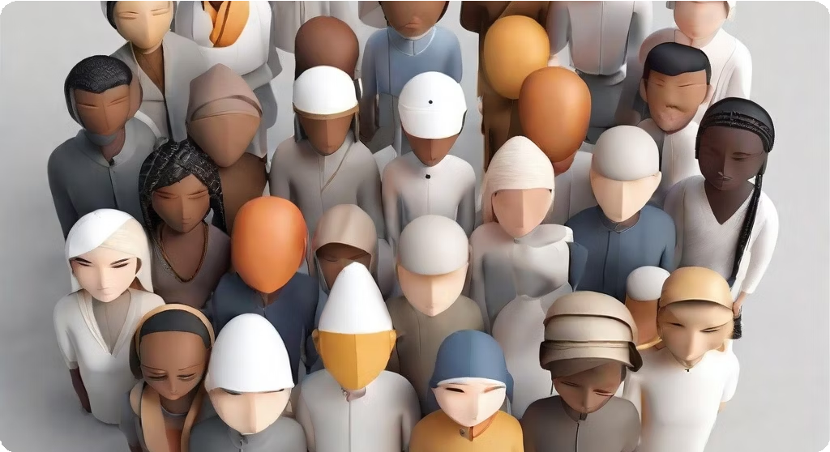
Etnocentrismo e Xenofobia
Relação com Racismo e Xenofobia
Etnocentrismo e Xenofobia
Embora o etnocentrismo esteja relacionado ao racismo e à xenofobia, é importante destacar que são conceitos distintos. O etnocentrismo se refere à valorização da própria cultura, enquanto o racismo se baseia na discriminação racial e a xenofobia na aversão ao estrangeiro.
O etnocentrismo está relacionado à xenofobia, pois a aversão ao estrangeiro muitas vezes é motivada pela valorização excessiva da própria cultura e pela falta de compreensão das diferenças.

Slide 16
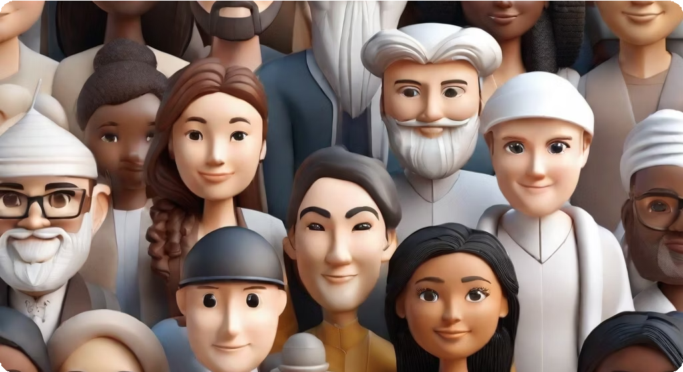
Etnocentrismo e Intolerância Religiosa
Relação entre Etnocentrismo e Intolerância Religiosa
Etnocentrismo Religioso
O etnocentrismo religioso ocorre quando uma religião se considera superior e verdadeira em relação às outras, levando à intolerância e discriminação religiosa.
O etnocentrismo pode levar à intolerância religiosa, pois é uma perspectiva que coloca a própria cultura e religião como superiores e desvaloriza ou rejeita outras culturas e religiões.

Slide 17
Etnocentrismo Religioso
Impacto na Visão Religiosa
Intolerância Religiosa
O etnocentrismo religioso ocorre quando uma religião considera suas crenças, práticas e valores como superiores e julga negativamente outras religiões. Isso pode levar à intolerância religiosa e ao conflito entre diferentes grupos religiosos.
O etnocentrismo religioso pode levar à intolerância religiosa, onde pessoas de diferentes religiões são discriminadas, excluídas ou até mesmo alvo de violência devido às suas crenças religiosas.

Slide 18
Relativismo Cultural
O que é Relativismo Cultural?
Importância do Relativismo Cultural
Promove a tolerância e o respeito pelas diferenças culturais.
Combate o etnocentrismo e a visão de superioridade de uma cultura sobre as outras.
Permite uma compreensão mais ampla e profunda da diversidade humana.
Contribui para a paz e a coexistência pacífica entre diferentes grupos étnicos e culturais.
O relativismo cultural é uma perspectiva que reconhece e valoriza a diversidade cultural, afirmando que não há um padrão absoluto para julgar as práticas culturais de diferentes sociedades. Ele busca entender e respeitar as diferenças culturais, reconhecendo que cada cultura tem seus próprios valores, crenças e normas.

Slide 19
Cautelas no Relativismo Cultural
Limites do Relativismo Cultural
Respeito Universal
Embora o relativismo cultural seja uma abordagem valiosa para compreender e respeitar diferentes culturas, é importante ter cautela para evitar a normalização de práticas desumanas.
Embora as práticas culturais variem, existem valores universais que devem ser respeitados em todas as culturas, como a dignidade humana e os direitos fundamentais.

Slide 20
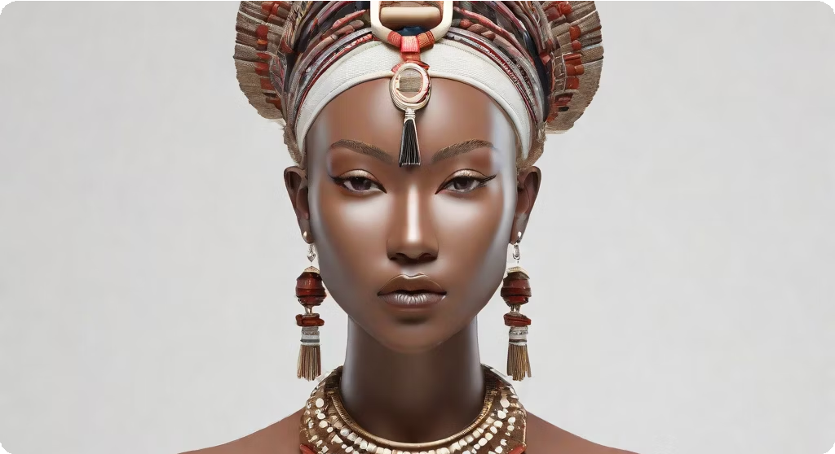
Consequências da Visão Etnocêntrica
Apropriação Cultural
Discriminação e Preconceito
Oetnocentrismo pode levar à discriminação e ao preconceito contra grupos que são considerados diferentes ou inferiores.
O etnocentrismo pode levar à apropriação cultural, onde elementos culturais de um grupo são adotados e comercializados por outro grupo sem o devido respeito e compreensão.

Slide 21
Tarefa para a Classe
Desenvolvimento de uma reflexão escrita
Para a tarefa desta semana, pedimos que cada aluno desenvolva uma reflexão escrita sobre um exemplo contemporâneo de etnocentrismo e suas consequências. Você pode escolher um caso atual que tenha chamado sua atenção, como uma situação de discriminação cultural, preconceito étnico ou intolerância religiosa. Analise as causas e os impactos desse exemplo de etnocentrismo, discutindo possíveis soluções e formas de promover a compreensão e o respeito entre diferentes culturas.

